Slide 1
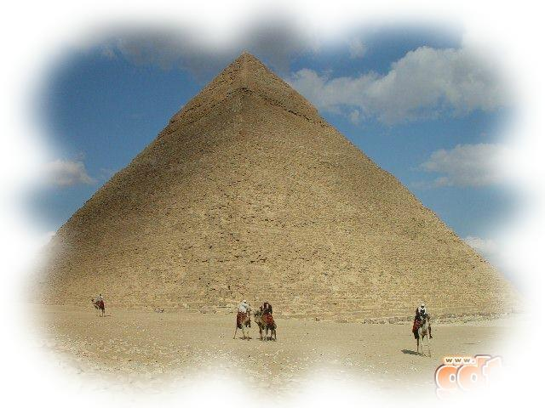

苏教版小学语文五年级下册
14、埃及的
金字塔

Slide 2
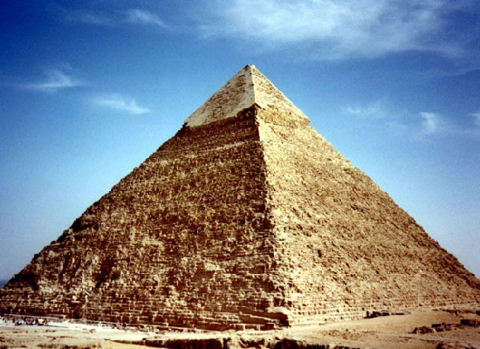
角锥形建筑物 巍然屹立
傲对碧空 举世闻名

Slide 3
默读课文第三自然段，用“———”画出写金字塔宏伟的句子，用“－－－”画出写金字塔精巧的句子。

Slide 4
古埃及各个王朝修建的大大小小的金字塔共有70多座，其中最大的是开罗近郊的胡夫金字塔。这座金字塔高146米多，相当于40层高的摩天大厦。绕金字塔一周，差不多要走一公里的路程。塔身由230万块巨石砌成，这些石块平均每块重2.5吨。有人估计，如果将这座金字塔的石块铺成一条三分之一米宽的道路，可绕地球一周；如果用火车装运，需要60万个车皮。

Slide 5
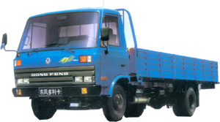
2300000块
每块2.5吨
3吨
（2300000×2.5）÷3
约等于200万辆

Slide 6
这些石块磨得很平整，石块与石块之间砌合得很紧密，几千年过去了，这些石块的接缝处连锋利的刀片都插不进去。

Slide 7
为了建造这座金字塔，经常有10万多人在烈日的曝晒下干活儿。全部工程用了整整30年时间。

Slide 8
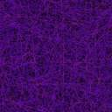
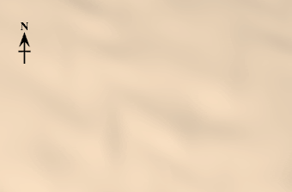
他们计划建造一座埃及历史上最大的金字塔。量好底座的外框后，在沙漠上划线标记。

Slide 9
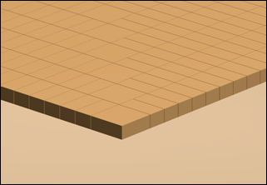

开工后，巨大的石块首先在附近的采石场进行切割，然后拖到施工地点堆砌。

Slide 10
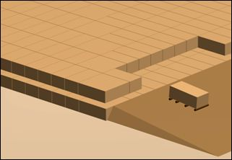
建好第一级后，工人们用土坯、石灰石、粘土建成土坡，利用斜坡把石块运上去建第二级。

Slide 11
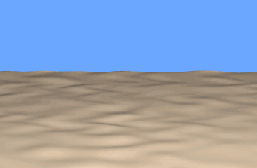
为了移动石块，他们得依靠滑橇、滚木和杠杆，一边拖一边向滑道内注入润滑油，就这样逐级堆砌。

Slide 12
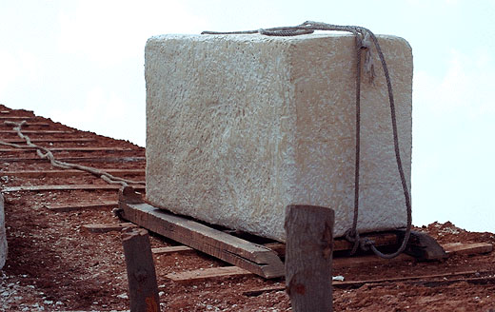

Slide 13
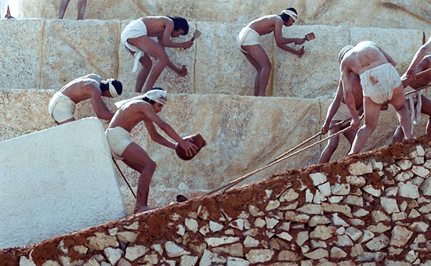
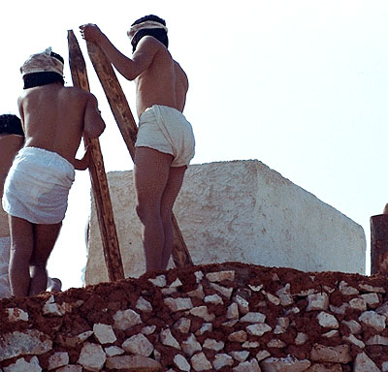
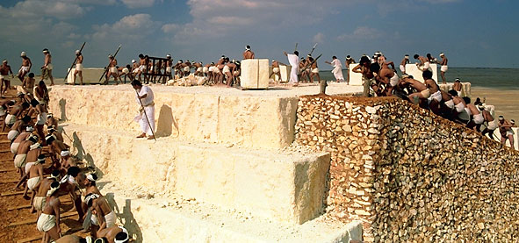

Slide 14
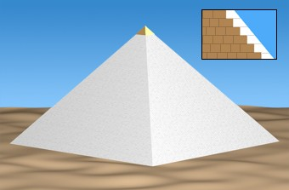
在即将完工时，将一块包有贵重金属(金或银)的石块放置在金字塔的顶端。然后，金字塔的外表砌上白色的石灰石，使整个金字塔看上去
整洁光滑。至此，金字塔建造完成。

Slide 15

课后作业：
1、继续了解古埃及文明与古埃及的金字塔。
2、用这节课学到的说明方法介绍一种世界闻名的建筑。（可以查找资料）

Slide 16
